Slide 1
THIẾT KẾ VÀ XÂY DỰNG PHẦN MỀM ECOBIKE – RENTAL
Nhóm 8
Lê Tường Khanh - 20180109
Nguyễn Phi Phúc - 20180155
Bùi Đức Tuấn Dũng - 20180048

Slide 2
Mục lục
1. Phân công công việc
2. Sequence diagrams
3. Class diagrams
4. Design considerations

Slide 3
Phân công công việc
Nguyễn Phi Phúc : 35%
SRS
SDD
Subsystem
Controller
Lê Tường Khanh : 35%
SRS
SDD
Slide thuyết trình
Thiết kế Data base
Bùi Đức Tuấn Dũng : 30%
Test plan
Javadoc
Thiết kế giao diện

Slide 4
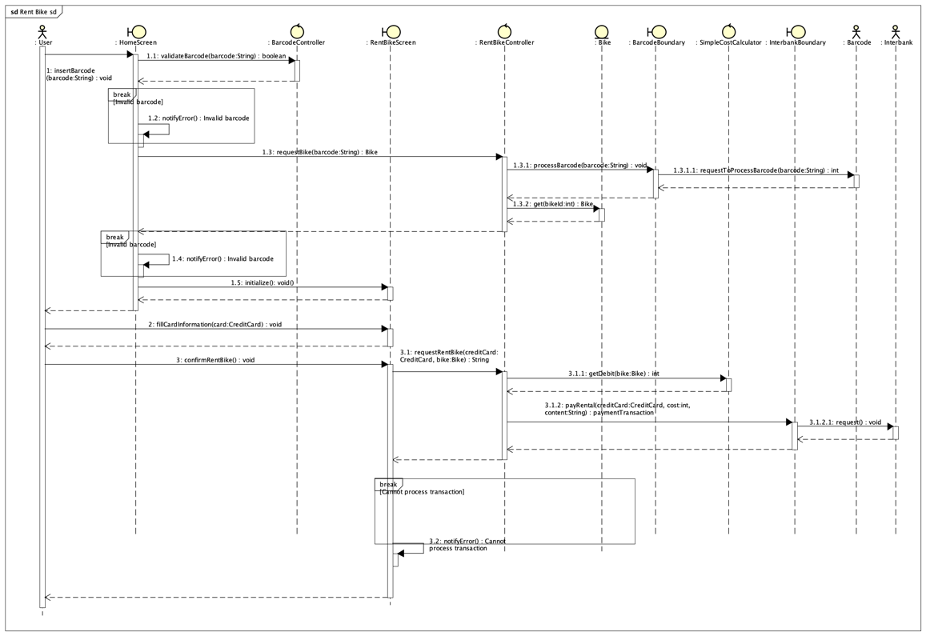
2. Sequence Diagram
Rent Bike Sequence Diagram

Slide 5
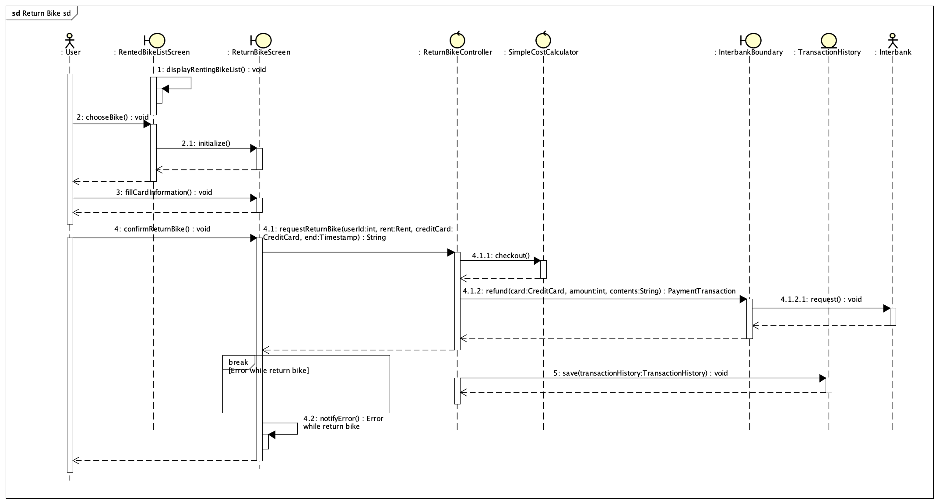
2.Sequence Diagram
Return Bike Sequence Diagram

Slide 6
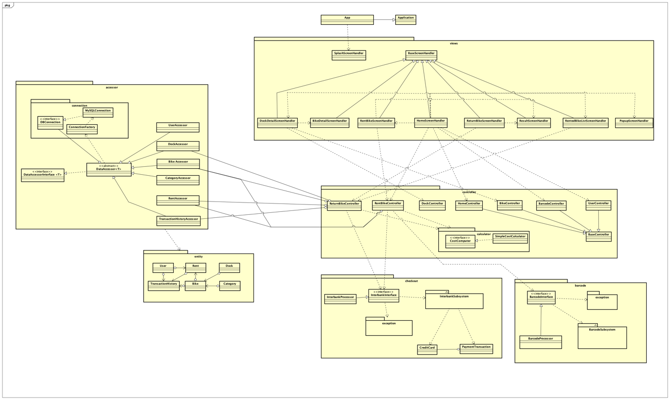
3. Class Diagrams
General Class Diagram

Slide 7
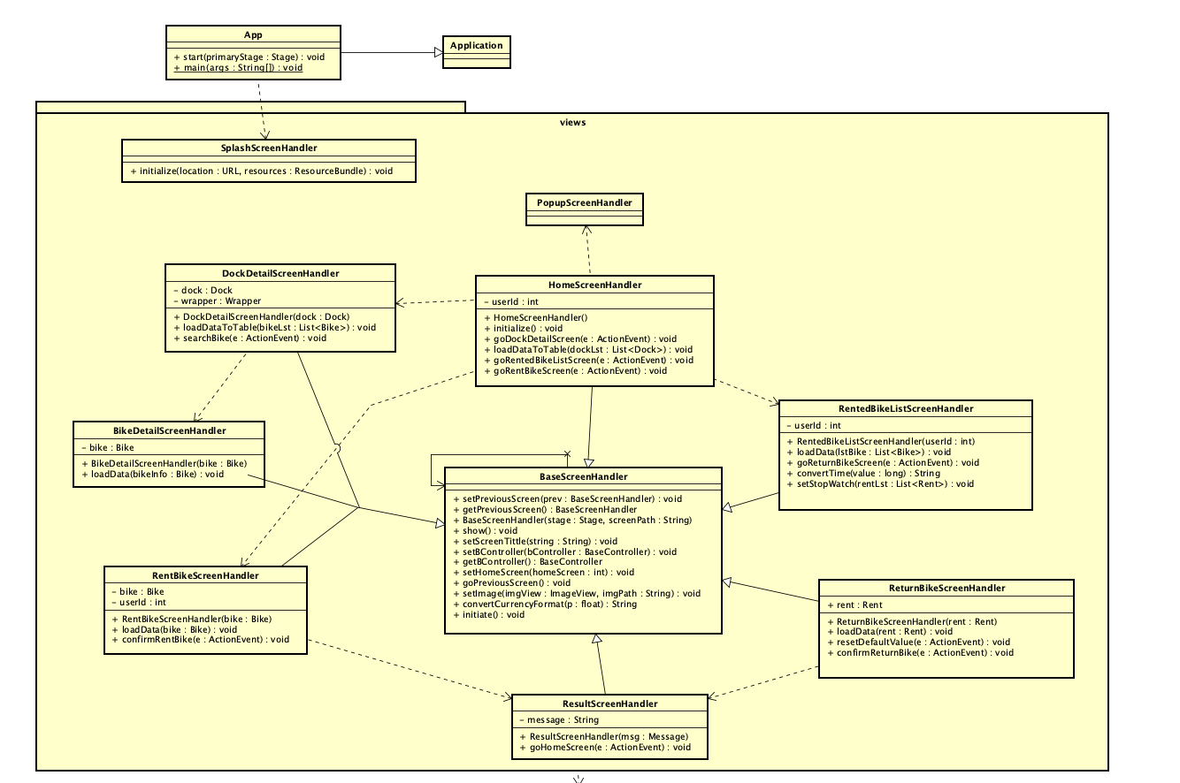
Views package Class Diagram

Slide 8
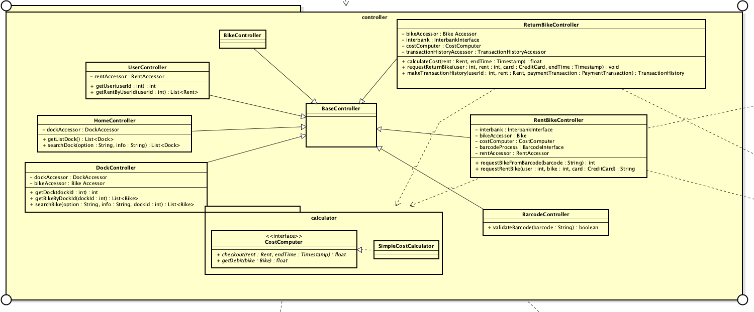
Controller package Class Diagram

Slide 9
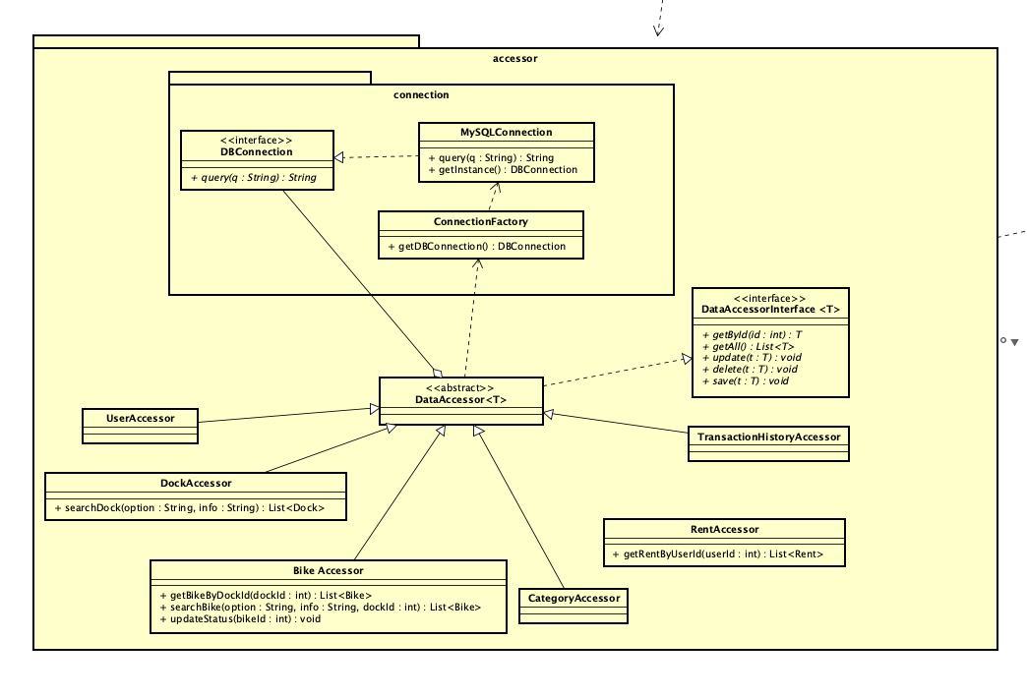
Accessor package Class Diagram

Slide 10
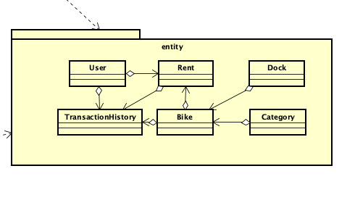
Entity package Class Diagram

Slide 11
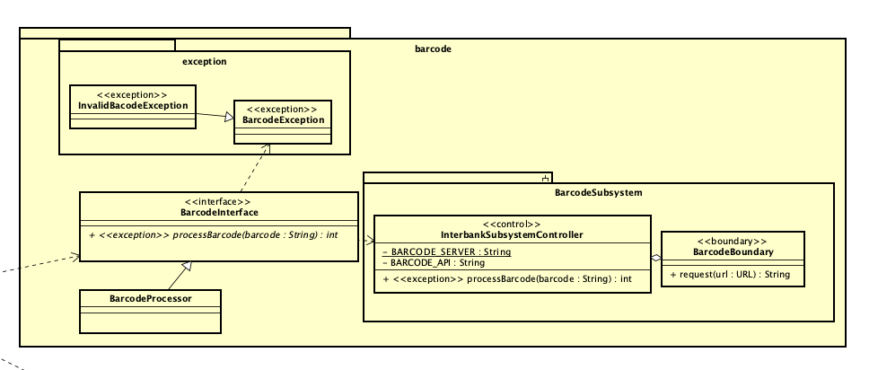
SubSystem Barcode Class Diagram

Slide 12
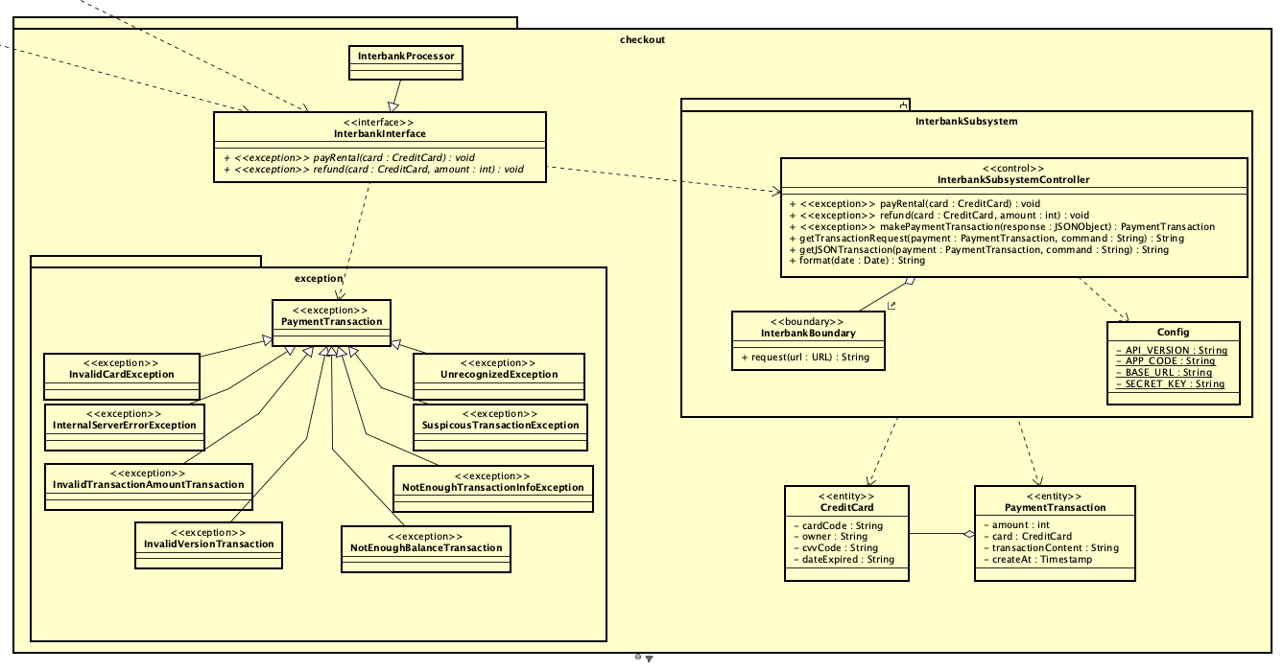
Subsystem Interbank Class Diagram

Slide 13
4. Design considerations
Design Concepts : Về tổng quan, chúng tôi đánh giá hệ thống có coupling và cohesion đều ở mức chấp nhận được.
Cohesion :
Views package : Functional
Controller package : Communicational
Accessor package : Communicational
Barcode package : Functional
Checkout package : Communicational

Slide 14
Coupling :
Views package : control coupling
Controller package : stamp coupling
Accessor package : data coupling
Barcode package : data coupling
Checkout package : data coupling

Slide 15
Design principles :
Single responsibility : Tất cả các lớp trong hệ thống phần đều chỉ thực hiện 1 chức năng duy nhất .
Open for extension, closed for modification : Không đáp ứng được ở PaymentTransaction và Card do chúng đang phụ thuộc chặt chẽ vào nhau,khó mở rộng khi thêm nhiều phương thức thanh toán.
Có thể khắc phục bằng cách tạo 1 lớp abstract PaymentCard và để cho lớp CreditCard (và các lớp liên quan về thẻ thanh toán) kế thừa.
Liskov substitution : Các instance lớp con đều có thể thay thế được instance của lớp cha.
Interface segregation : Không đáp ứng được ở CostComputer Interface do nó có 2 phương thức là calculate và getDebit là độc lập với nhau nhưng lại để ở một interface. Tương tự với lớp InterbankInterface có 2 phương thức là refund và payRental.
Dependency inversion : Các sự phụ thuộc giữa package controller và các package khác đều là thông qua các interface.

Slide 16
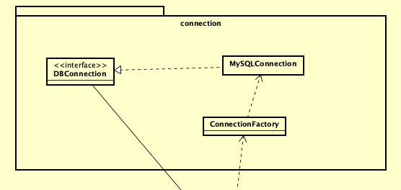
Design Patterns :
Factory patterns : Tách biệt công việc tạo object / instance ra khỏi xử lý của client code (client code là phần code sử dụng object / instance để thực hiện hoàn thành công việc của nó). Client code sẽ không cần phải quan tâm instance được tạo ra như thế nào, nó là object của class nào, nhờ đó giảm thiểu dependency của client code.
Singleton : Sử dụng Singleton cho class MySQLConnection để thể hiện tại 1 thời điểm chỉ có 1 đối tượng cổng quản lý kết nối tới CSDL.

Slide 17
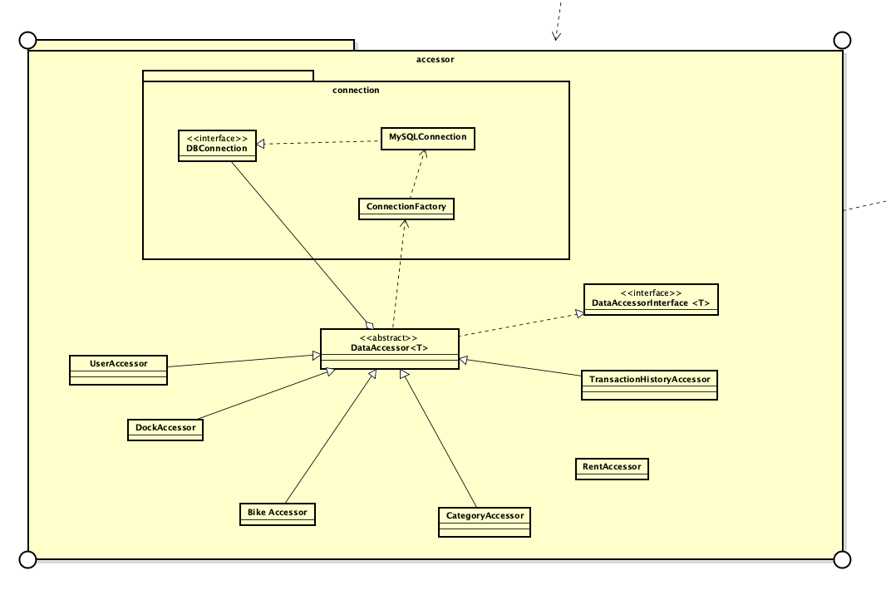
Data Access Object : Các lớp lấy dữ liệu từ nguồn dữ liệu đều có một số đặc điểm chung, nên với Data Access Object pattern thì các lớp sử dụng sẽ không cần quan tầm đến từng lớp lấy dữ liệu cụ thể sẽ có tên là gì mà chỉ cần biết đến interface DAO với kiểu dữ liệu entity tương ứng với nó

